Slide 1

PPO알고리즘을 이용한 강화학습 실험
CartPole-v1 & MountainCar-v0 환경에서의 PPO 성능 비교 분석
수업 : 강화학습 기초
발표자 : 하경수
학번 : A72084
Github 링크 : https://github.com/Kyoungsu-22/ppo-project-final/tree/main/ppo-project-final

Slide 2






Introduction – 프로젝트 목표
같은 PPO 알고리즘에 서로 다른 난이도의 환경에서 어떤 학습 특성을 보이는지 비교
쉬운제어 환경
Dense reward(Cartpole)
→ 간단한 밸런싱 문제, 비교 환경에 유용
탐색이 어려운 환경
Sparse reward(MountainCar)
→ 알고리즘의 탐색 능력 평가에 유용
v s
→ 학습 속도/성능/안정성(Variance)이 어떻게 달라지는가?
세부 목표
PPO가 두 환경에서 수렴하는 양상 비교(에피소드 리턴, 수렴 속도)
하이퍼파라미터(Clip range, Entropy 보너스)에 따른 성능 변화를 각각의 환경에서 분석
여러 random seed로 반복 실험 → 평균/표준편차 신뢰구간 비교
Dense reward 및 Sparse reward 환경에서 PPO의 성능 확인
PPO 알고리즘을 통한 Cartpole & MountainCar 실험 비교
2 / 10

Slide 3

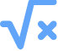

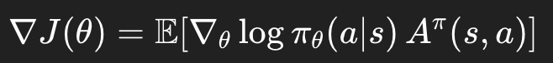
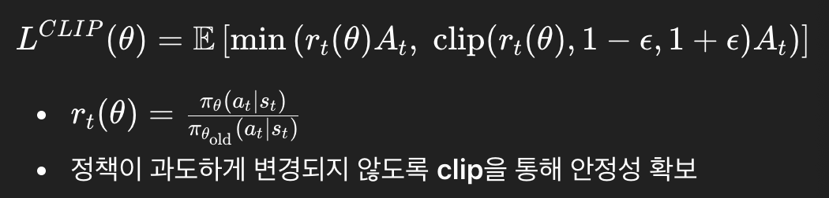

Background
Policy Gradient & PPO 개요
1. 기본 Policy Gradient 수식
2. PPO-Clip Objective
기존 PPO벤치마크 연구
1. PPO 논문(OpenAI, 2017)
2. 본 프로젝트의 차별점
Atari 게임, MuJoCo 로코모션 등 대규모 환경에서 뛰어난 성능 입증
Simple yet powerful 특성으로 업계에서 가장 널리 사용
대규모가 아닌 소규모 환경 선택
하이퍼파라미터 변화 및 환경 난이도에 따른 학습 특성을 정밀 비교
PPO 알고리즘을 통한 Cartpole & MountainCar 실험 비교
3 / 10

Slide 4




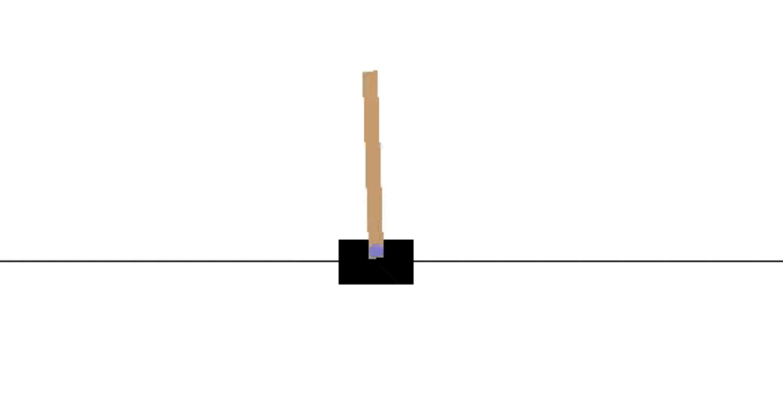
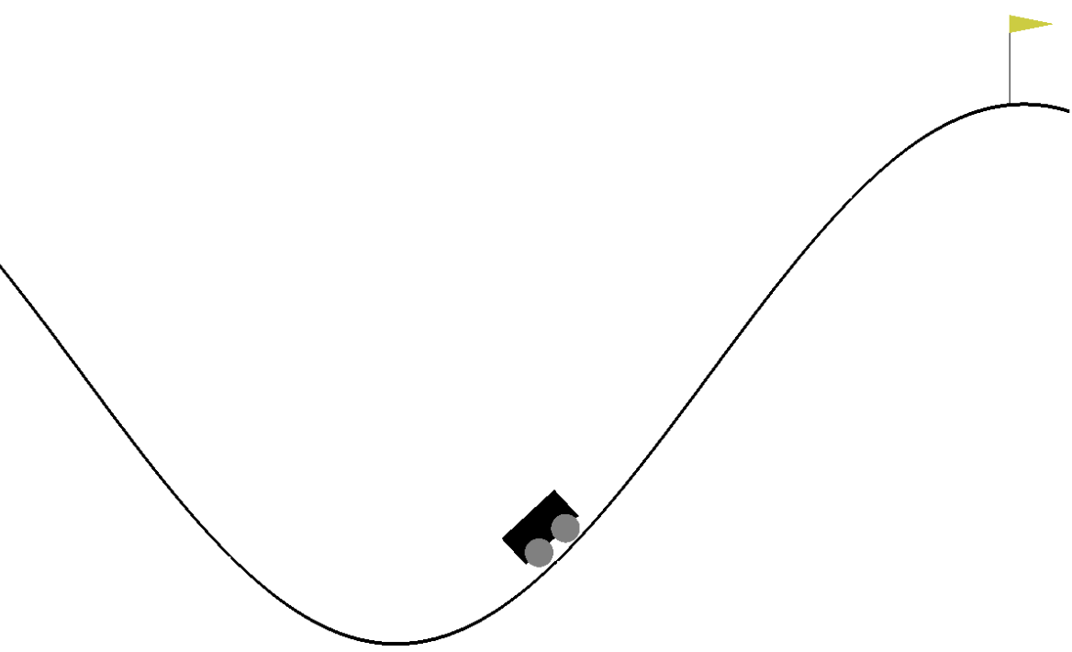
환경설명 : CartPole-v1 VS MountainCar-v0
CartPole-v1
MountainCar-v0
State(4차원)
- Cart 위치, Cart 속도, Pole 각도, Pole 각속도
Action(2차원)
- 좌, 우
Reward
- 매 step +1, 최대 return = 500
Stop condition
- 막대가 특정 각도 이상 기울어짐
- 카트가 중앙에서 너무 멀어짐
- 에피소드가 500 step에 도달
State(2차원)
- 위치(position), 속도(velocity)
Action(3차원)
- 왼쪽 가속, 무가속, 오른쪽 가속
Reward
- 매 step -1, 목표 도달 시 에피소드 종료
Sparse Reward 특성
- 목표 지점에 도달해야만 보상이 meaning을 갖음
- 탐색 난이도가 높음
- 에피소드가 200 step에 도달하면 종료
PPO 알고리즘을 통한 Cartpole & MountainCar 실험 비교
4 / 10

Slide 5




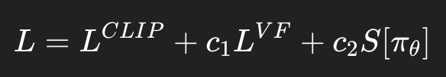
PPO 알고리즘 요약(설정)
PPO Objective 정리
주요 하이퍼 파라미터
n_steps=2048,
- 정책 업데이트 하기 전 환경에서 모으는 rollout 길이
batch_size=64,
- rollout 데이터 미니배치 크기
Gamma=0.99,
- 할인율(discount factor)
gae_lambda=0.95,
- bias-variance trade-off 조절
Learning_rate=3e-4,
- Adam optimizer의 학습률
Clip_range=0.2,
- PPO 핵심 클리핑 범위[1-0.2, 1+0.2]
Ent_coef=0.0,
- 탐색 보너스
vf_coef=0.5,
- Value function loss의 가중치
Max_grad_norm=0.5,
- Gradient clipping(L2 norm 0.5로 제한)
PPO 목적 함수
Value function loss
Entropy bonus → 탐색 강화
Clip objective → 정책 안정성
PPO 알고리즘을 통한 Cartpole & MountainCar 실험 비교
5 / 10

Slide 6



실험 설정(Config 기준)
하이퍼파라미터 조정
각 변수가 모델이 미치는 영향력을 확인하기 위해 아래와 같이 설정:
Config | γ | λ | clip_range | ent_coef | 설명
A_base | 0.99 | 0.95 | 0.2 | 0.0 | 기본 설정
B_entropy | 0.99 | 0.95 | 0.2 | 0.01 | 탐색 강화
C_clip_small | 0.99 | 0.95 | 0.1 | 0.0 | 업데이트 보수적
기타 추가 조절 값
평가 지표
추가 하이퍼파라미터 조절값 :
평가 결과 값 :
Seed 수 → 표준편차 표본 수 + 학습 시간
Episode return 학습곡선
Seed 간 표준편차
Timestep 조절 → 전체 학습 횟수
Seed 간 평균값
PPO 알고리즘을 통한 Cartpole & MountainCar 실험 비교
6 / 10

Slide 7




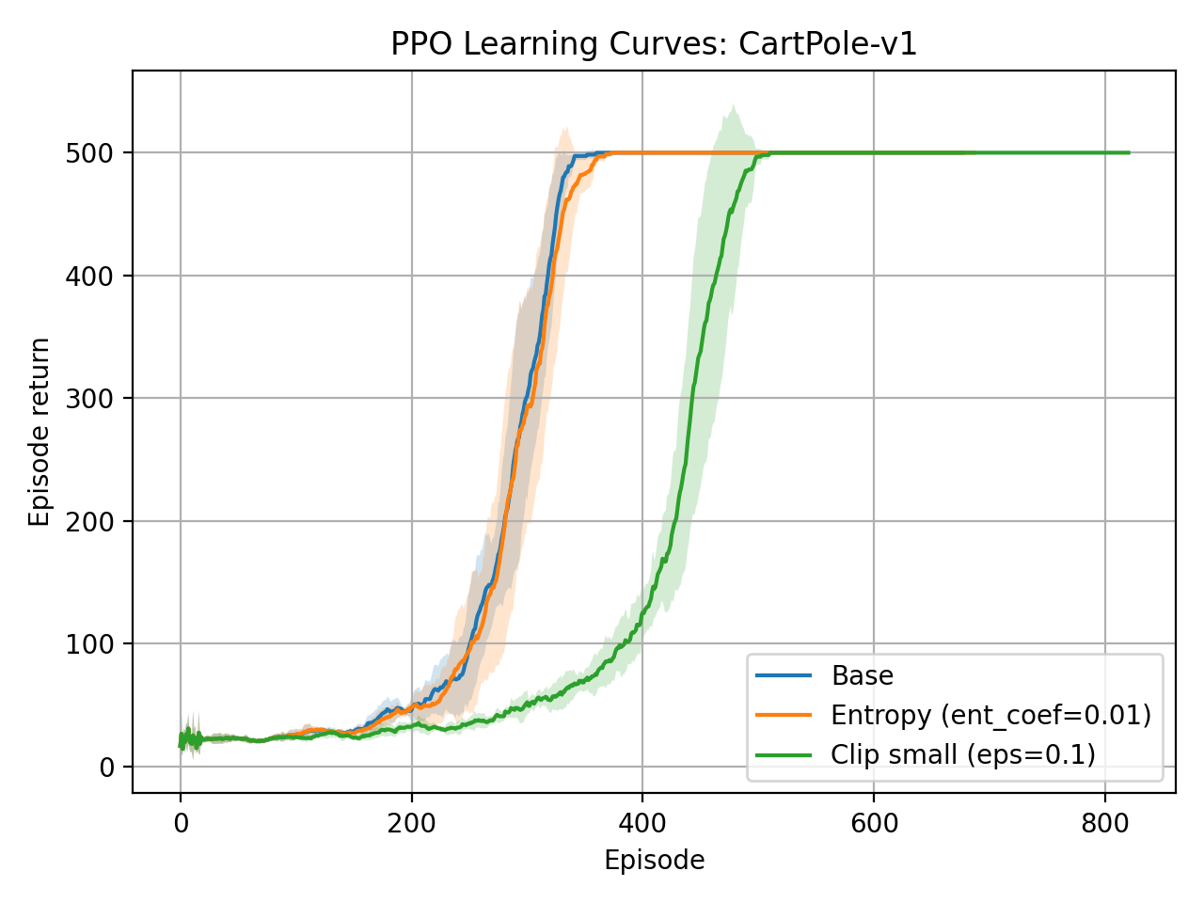
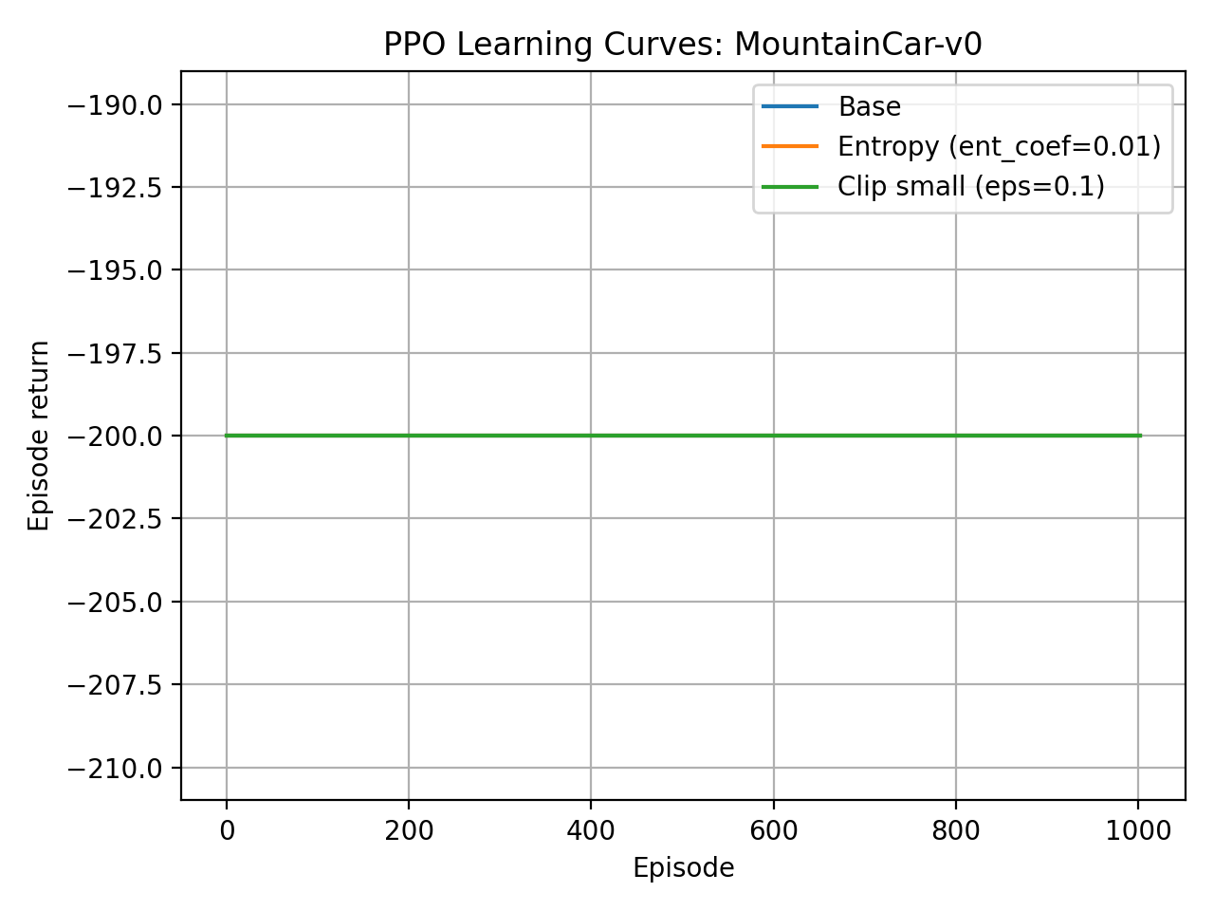
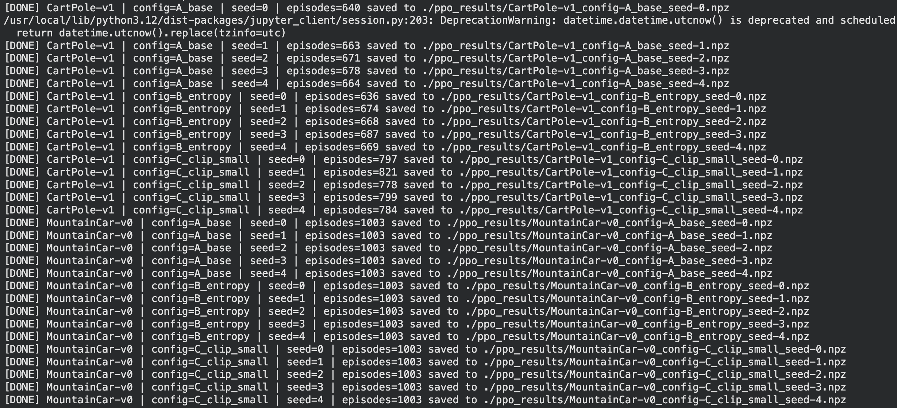




Results 1 – Seed 5 / Timestep 200K
환경 별 동일 조건을 통한 1차 테스트 결과 확인
모델 학습 결과
학습 에피소드 결과
MountainCar는 timestep 200K에서 학습 실패
CartPole(좌)은 3가지 config에서 정상적으로 학습, Clip small에서 보다 느리고 완만하게 수렴함
Seed, config 무관하게 200step 내 Goal 도달 실패:
→ MountainCar은 200step 내 도달 못할 시 자동 종료
MountainCar(우)은 3가지 config 모두 200K step 까지 목표 미달성
대안 방안
MountainCar의 학습을 위해 timestep 증가 필요.
: 기존 200K → 500K (단, 학습 시간 고려하여 seed는 5 → 3 변경)
PPO 알고리즘을 통한 Cartpole & MountainCar 실험 비교
7 / 10

Slide 8
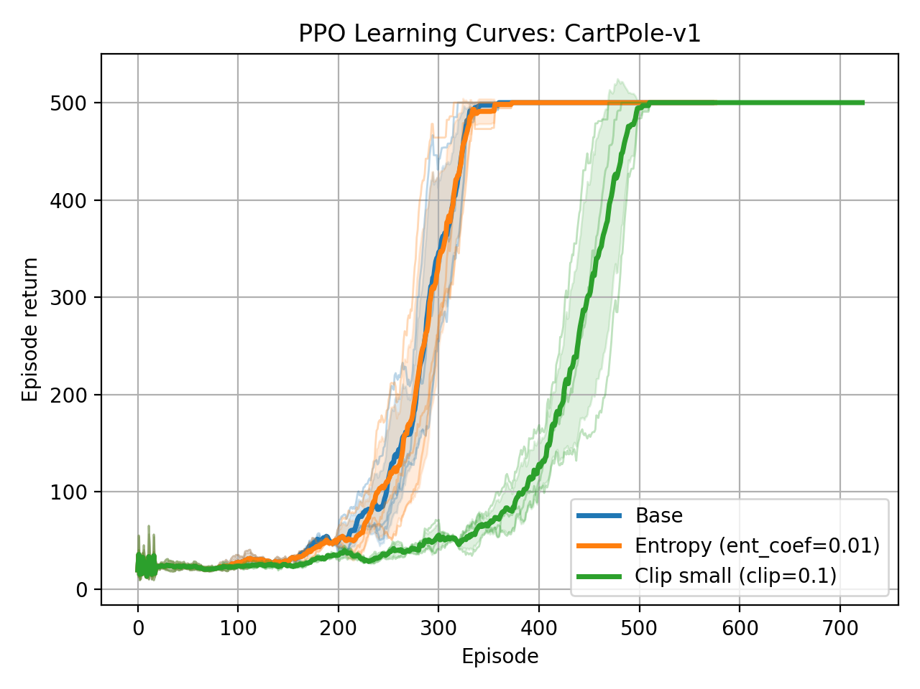
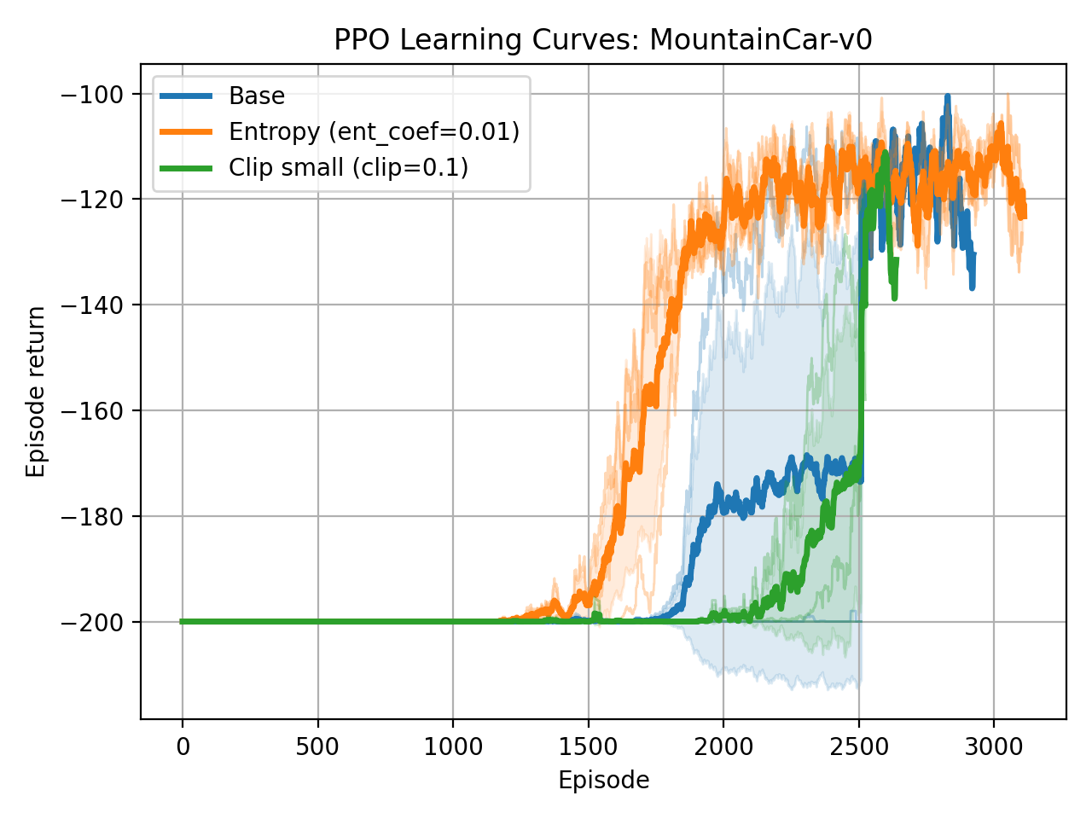
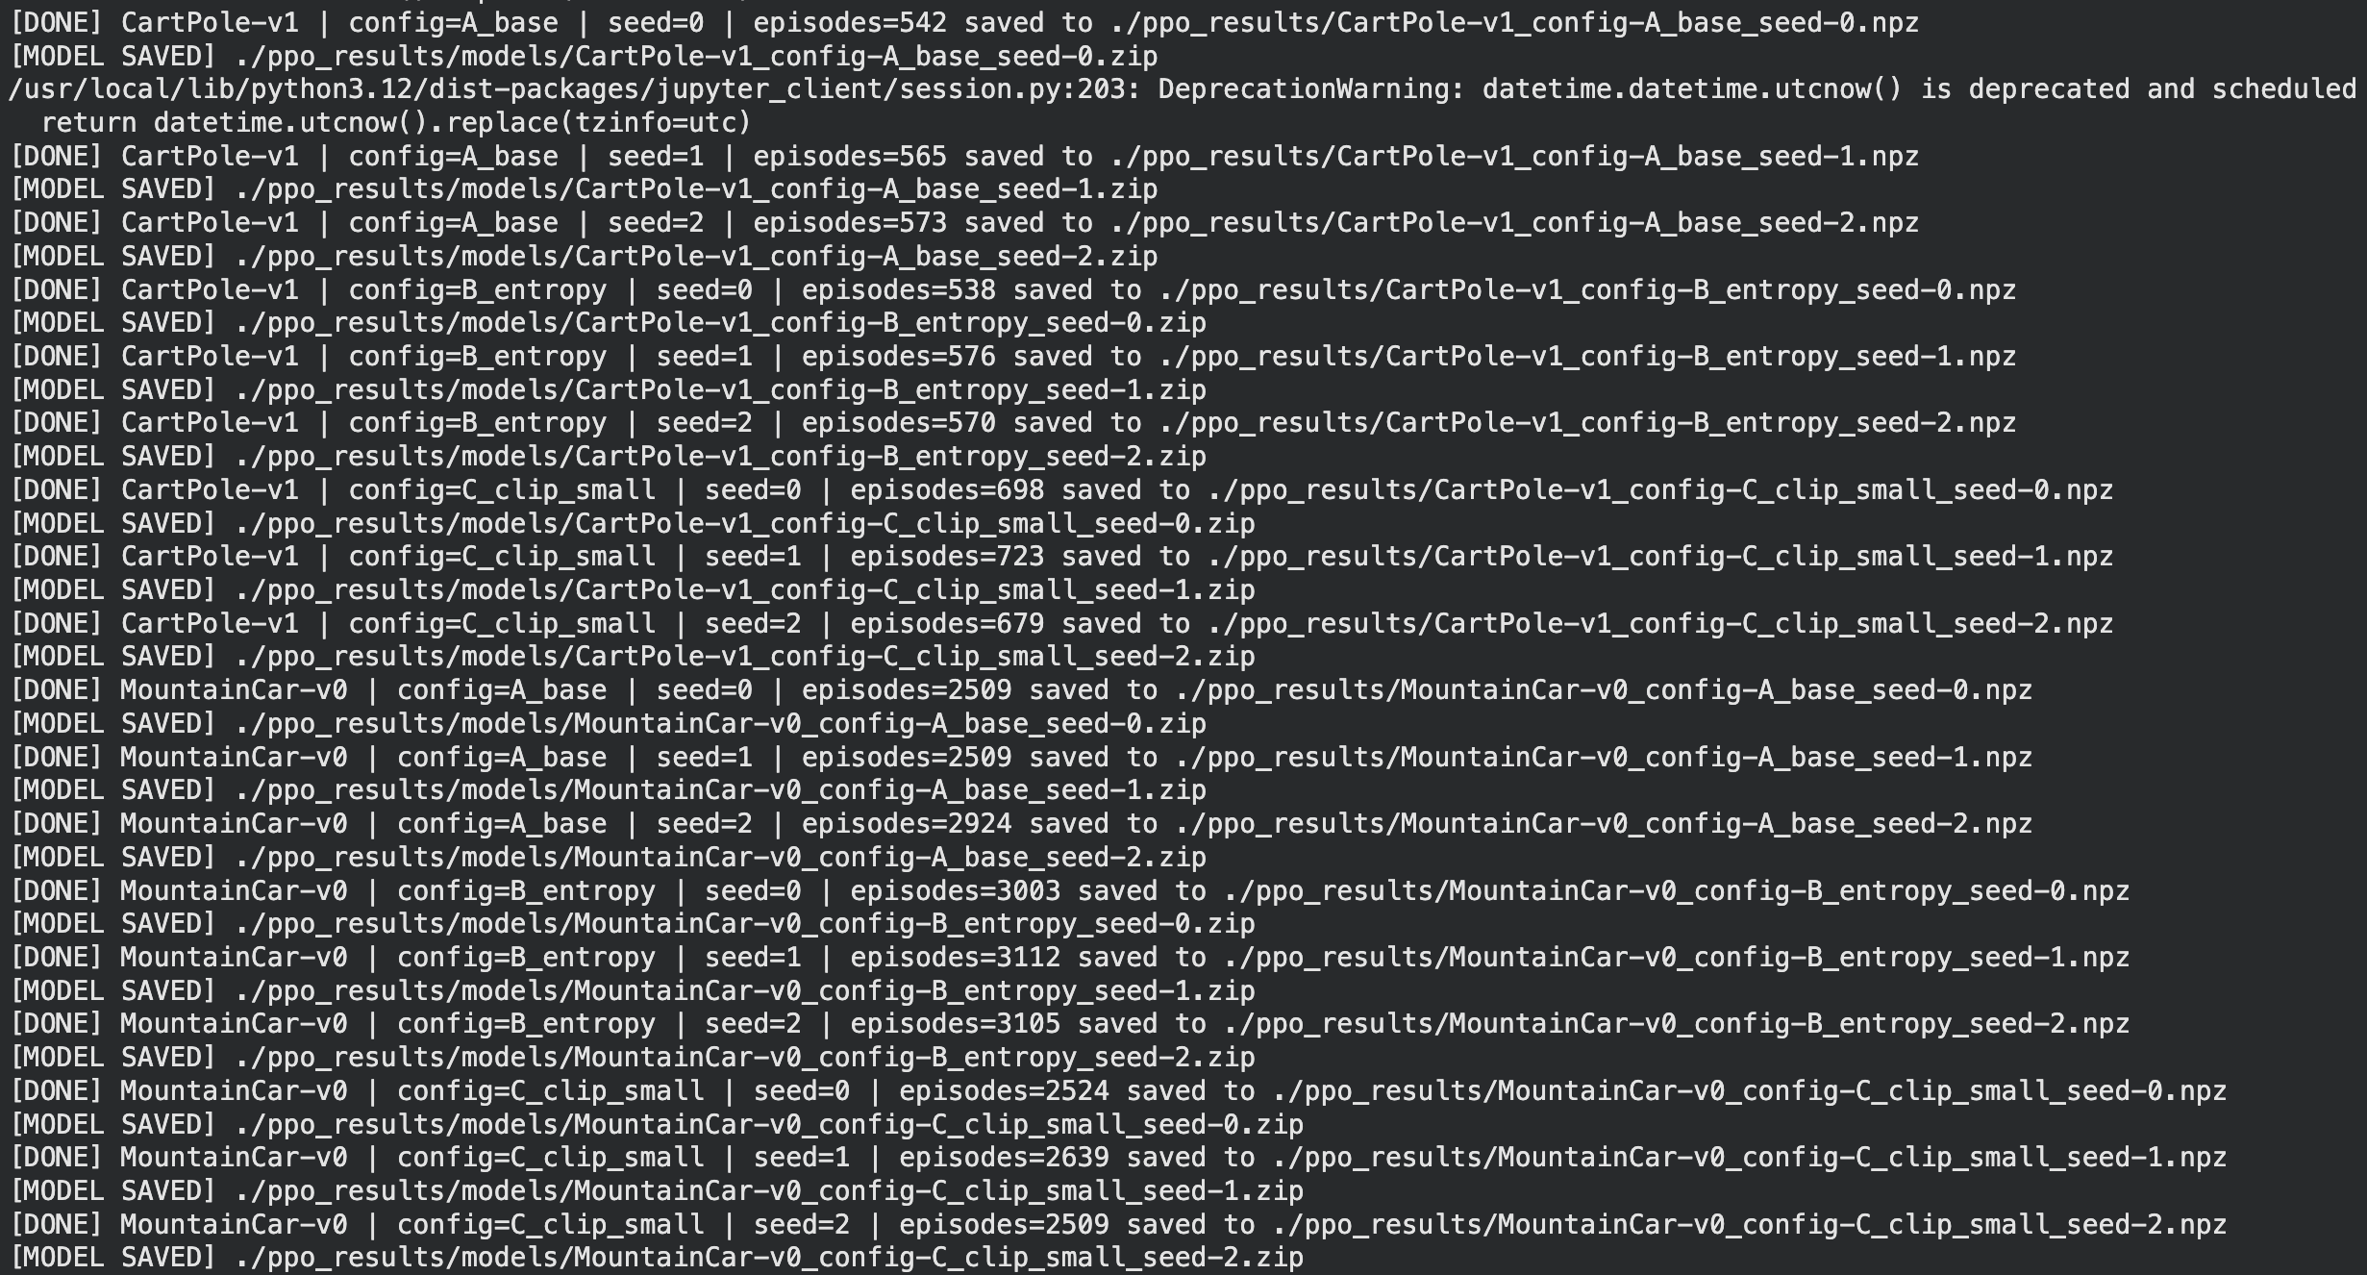
Results 2 – Seed 3 / Timestep 150K, 500K
Seed 및 Timestep 하이퍼파라미터를 조절하여 재 실험 진행
모델 학습 결과
학습 에피소드 결과
MountainCar Entropy 보너스 늘려 탐색성능 높일 시
CartPole(좌)은 1차 학습 때 정상적으로 학습 되어, Timestep 단축 200K → 150K
유의미한 학습 결과 확인 가능
MountainCar(우)은 500K step 까지 학습하였으며, Entropy를 제외한 나머지 config값은 학습이 늦거나 불안정
핵심 결론
CartPole은 dense reward로 PPO가 매우 잘 작동 됨
MountainCar은 sparse reward로 탐색 의존도가 매우 큼
PPO 알고리즘을 통한 Cartpole & MountainCar 실험 비교
8 / 10

Slide 9
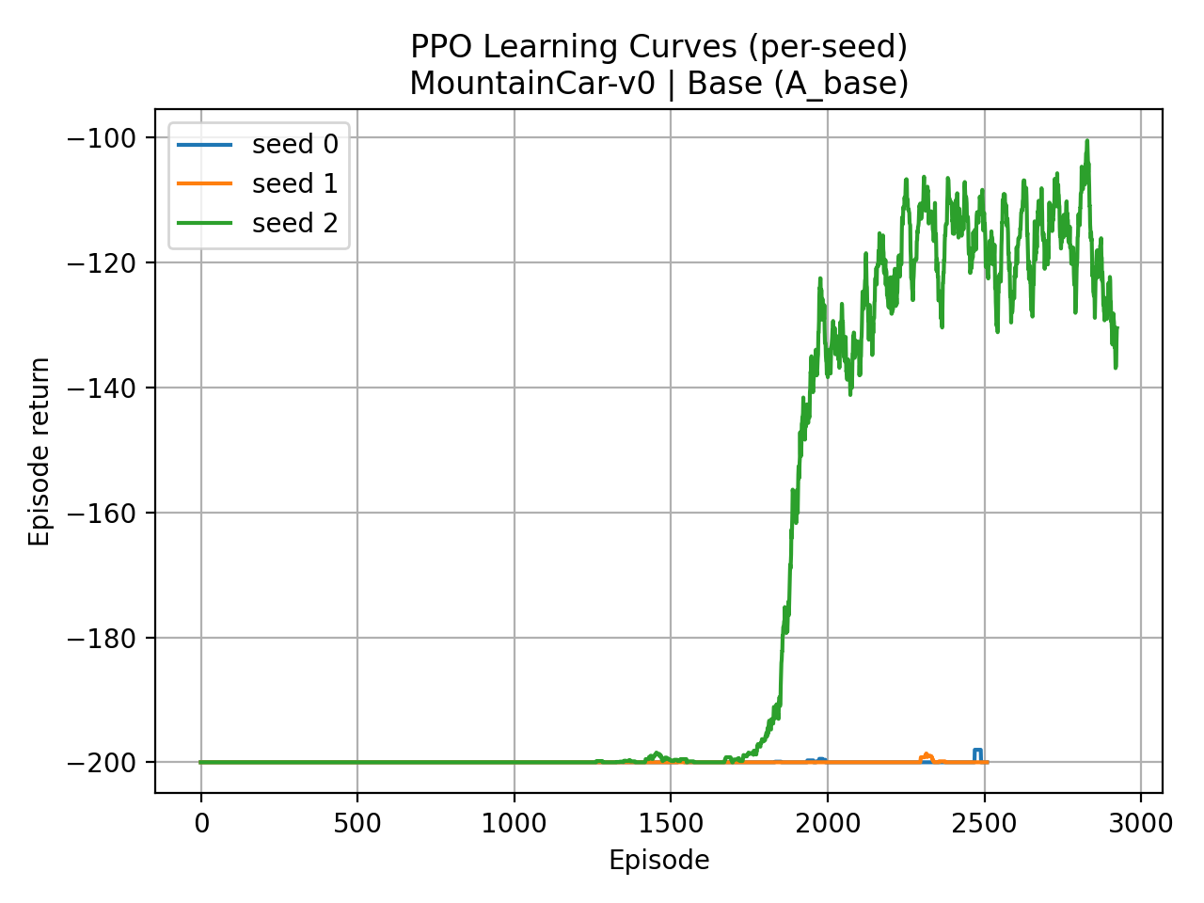
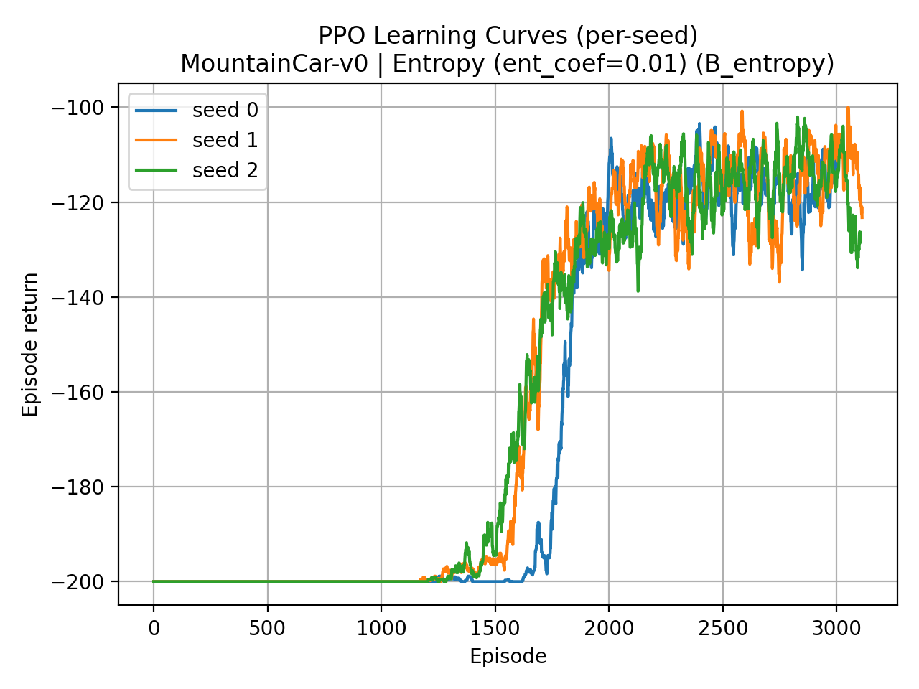
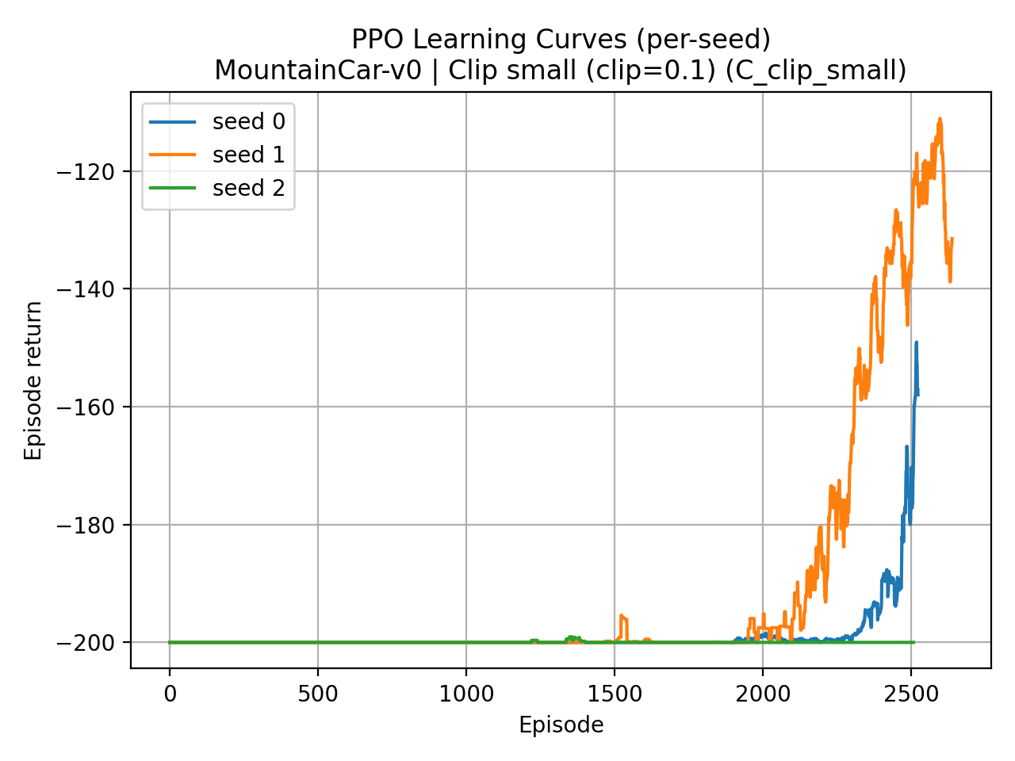
Results 2 – MountainCar Config별 세부분석
MountainCar 환결에서 Config별 성능 비교
모델 학습 결과
Base config : 표준편차가 크며(안정성이 낮음) 수렴속도 및 성능이 낮음
Entropy config : 탐색 값 향상을 통해 수렴속도도 빠르고 안정성, 성능이 높음
Clip small config : Clip을 낮춰 수렴 속도가 늦어 졌으나, 상대적으로 안정성은 높았으나 성능이 낮음
결론 : 동일 환경에도 config에 따라 수렴 속도 * 안정성 * 성능 모두 달라짐
PPO 알고리즘을 통한 Cartpole & MountainCar 실험 비교
9 / 10

Slide 10








Conclusion
PPO 알고리즘에 대한 평가
Pros : 안정적, 튜닝 적게 필요, Dense reward 환경에서 강력
Con : Sparse reward 환경에서 탐색 부족 가능성 높음 → Entropy 또는 reward shaping 필요
CartPole
MountainCar
Seed/Timestep 상관없이 3개 Config 모두 500 근처로 수렴
Entropy 보너스가 매우 크게 작용
Hyperparameter 영향이 거의 없음
Clip range 축소는 성능 저하
안정적인 알고리즘(PPO)의 특성이 잘 드러남
Exploration 없이는 목표 도달 어려움
→ Sparse reward에 대해 난이도 표출
PPO 알고리즘을 통한 Cartpole & MountainCar 실험 비교
10 / 10

